Slide 1
FISIKA BANGUNAN Pertemuan Ke 13
Muhammad Fauzi. S.Des., M.Des
Program Studi Desain Interior
Fakultas Desain dan Industri Kreatif
Universitas Esa Unggul

Slide 2
Fenomena Akustik Ruang
Fenomena Akustik Dalam Ruang Tertutup
Dalam sebuah ruangan tertutup,jalur perlambatan energi akustik adalah ruangan itu sendiri. oleh karna itu, pengetahuan tentang fenomena suara yang terjadi dalam ruangan sangat menentukan pada saat di perlukan pengendalian kondisi mendengar pada ruangan tersebut sesuai dengan fungsinya. Fenomena suara dalam ruangan dapat di gambarkan pada sketsa berikut :

Slide 3
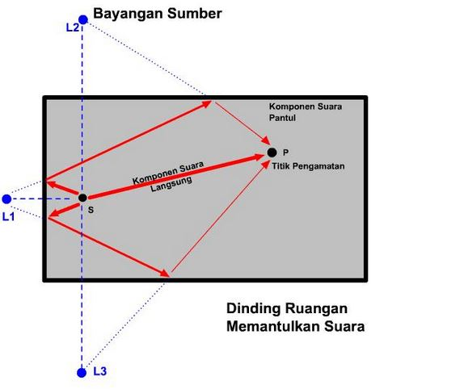

Slide 4
Dari sketsa tersebut, dapat di lihat bahwa pada setiap titik pengamatan atau titik di mana orang menikmati suara (pendengar)akan di pengaruhi oleh dua komponen suara,yaitu komponen suara langsung dan komponen suara pantul.
Komponen suara langsung adalah komponen suara yang sampai ke telinga pendengar langsung dari suara sumber. Besarnya energi suara yang sampai ke telinga dari komponen suara ini di pengaruhi oleh jarak pendengar ke sumber suara dan pengaruh penyerapan energi oleh udara. Komponen suara pantul merupakan komponen suara yang sampai ke telinga pendengar setelah suara berinteraksi dengan permukaan ruangan di sekitar pendengar (dinding,lantai dan langit langit).
Total energi yang sampai ke telinga pendengar dalam persepsi pendengar terhadap suara yang di dengrnya tentu saja akan di pengaruhi kedua komponen itu. Itu sebabnya kedua komponen suara pantul akan sangat berperan dalam pembentukan persepsi mendengar atau bias juga di sebuutkan karakteristik akustik permukaan dalam ruangan akan sangat mempengaruhi kondisi dan persepsi mendengar yang di alami oleh pendengar.

Slide 5
Desain akustik ruangan tertutup pada intinya adalah pengendalian suara langsung dan pantul ini,dengan cara menentukan karakteristik akustik permukaan dalam ruangan (lantai,dinding dan langit langit) sesui dengan fugsi ruangannya. Ada ruangan yang karna fungsinya memerlukan lebih banyak karakteristik gerak(studio,home teatre dll)dan ada yang memerlukan gabungan antara serap dan pantul yang berimbang (auditorium,ruang kelas dan lain sebagainya).dengan mengkombinasikan beberapa karakter permukaan rungan seorang desainer akustik dapat menciptakan berbagai macam kondisi mendengar sesuai dengan fungsi ruangannya yang di wujudkan dalam bentuk barometer akustik ruangan.

Slide 6
Karakteristik akustik ruangan pada umumnya di bedakan atas:
Bahan penyerap suara (absorber) yaitu permukaan yang terbuat dari matrial yang menyerap sebagian besar energi suara yang datang padanya. misalnya glasswool,mineralwool,foam. Bisa berwujud sebagai matrial yang berdiri sendiri atau di gabungkan menjadi sistem absorber (fabric covered absorber,panel absorber,grid absorber,resonator absorber,perforated absorber,acoustic tiles dsbg).
Bahan pemantul suara (reflektor) yaitu permukaan yang terbuat dari matrial yang bersifat memantulkan sebagian besar energi suara yang datang padanya. Pantulan yang di hasilkan bersifat spekular (mengikuti kaidah snelius:sudut datang=sudut pantul). Contoh bahan misalnya keramik,marmer logam,almunium,gypsum board,beton,dsbg.
Bahan pendifuse/penyebar suara(difusor) yaitu permukaan yang di buat tidak merata secara akustik yang menyebarkan energi suara yang datang padanya.

Slide 7
Dengan menggunakan kombinasi ketiga jenis matrial tersebut dapat di wujudkan kondisi mendengar yang di inginkan sesuai dengan fungsinya.
Bila anda ingin membangun sebuah ruangan yang akan di pergunakan untuk kegiatan yang berkaitan dengan suara maka yang perlu di perhatikan tidak hnya peredam suara namun juga tatanan akustik dalam ruangan tersebut.
Sound system tidak akan berfungsi secara maksimal apabila tatanan suara dalam ruangan tersebut tidak di bangun secara baik. Harus di bedakan antara peredam suara dan akustik ruangan. Instalasi peredam suara di ciptakan agar suara dalam ruangan tidak terdengar keluar ruangan atau sebaliknya suara dari luar ruangan tidak terdengar sampai ke dalam ruangan. Sedangkan akustik ruangan adalah tatanan suara dalam ruangan agar suara yang sampai ke pendengar tidak berlebihan dan dapat diterrima secara proporsional..
Bahan matrial yang di pergunakan untuk instalasi peredam ruangan/suara sangat bervariasi dan dapat di peroleh di pasaran dengan mudah. Namun yang perlu di perhatikan adalah dikopling mekanik.

Slide 8
Literatur
www.rpginc.com
http://peredamsuara.web.id/kinerja-peredam-suara/beranda/

